Slide 1

GIT HOOK'LARI İLE KOD KALİTESİNİ KORUMAK
VE
MUHAFIZ
OSMAN YÜKSEL
NİSAN'13 - Özgür YAZILIM VE LİNUX günlerİ

Slide 2

Neden?
GIT HOOK'LARI
AlternatİF YÖNTEMLER
“YAZARIM LAN BEN BUNU!”
MUHAFIZ
NASIL KURULUR?
RUNNER'LAR
AÇIK KAYNAK VE TOPLULUĞUN GÜCÜ
SORULAR

Slide 3

NEDEN?
Daha önce çalıştığımız çoğu yerde kod standartları belirlendi

Slide 4
NEDEN?
Daha önce çalıştığımız çoğu yerde kod standartları belirlendi
Ama hiçbir yerde uygulanmadı

Slide 5
NEDEN?
Daha önce çalıştığımız çoğu yerde kod standartları belirlendi
Ama hiçbir yerde uygulanmadı
Production ortamında syntax error
var_dump($badwords);
console.log yüzünden “patlayan” ödeme sayfası
Virgül yüzünden parse edilemeyen JSON

Slide 6
NEDEN?
Daha önce çalıştığımız çoğu yerde kod standartları belirlendi
Ama hiçbir yerde uygulanmadı
Production ortamında syntax error
var_dump($badwords);
console.log yüzünden “patlayan” ödeme sayfası
Virgül yüzünden parse edilemeyen JSON
“Bunlar Sonsuzdöngü'de olmayacak”

Slide 7
NEDEN?
Daha önce çalıştığımız çoğu yerde kod standartları belirlendi
Ama hiçbir yerde uygulanmadı
Production ortamında syntax error
var_dump($badwords);
console.log yüzünden “patlayan” ödeme sayfası
Virgül yüzünden parse edilemeyen JSON
“Bunlar Sonsuzdöngü'de olmayacak”
Ama bunun için code review'da süre harcamamalı!

Slide 8


GİT HOOK'LARI
Git, çoğu işlemin öncesinde ve sonrasında
“araya işlem sokmanıza” izin veriyor
pre-commit
pre-receive
post-update
pre-apply-patch
....

Slide 9

ALTERNATİF YÖNTEMLER ARAŞTIRDIK
https://github.com/jish/pre-commit'i bulduk

Slide 10
ALTERNATİF YÖNTEMLER ARAŞTIRDIK
https://github.com/jish/pre-commit'i bulduk
İlk başta her şey çok güzel gidiyordu :)

Slide 11
ALTERNATİF YÖNTEMLER ARAŞTIRDIK
https://github.com/jish/pre-commit'i bulduk
İlk başta her şey çok güzel gidiyordu :)
Ama bazı sorunlar vardı

Slide 12

ALTERNATİF YÖNTEMLER ARAŞTIRDIK
https://github.com/jish/pre-commit'i bulduk
İlk başta her şey çok güzel gidiyordu :)
Ama bazı sorunlar vardı
  Çalışmıyordu :(

Slide 13
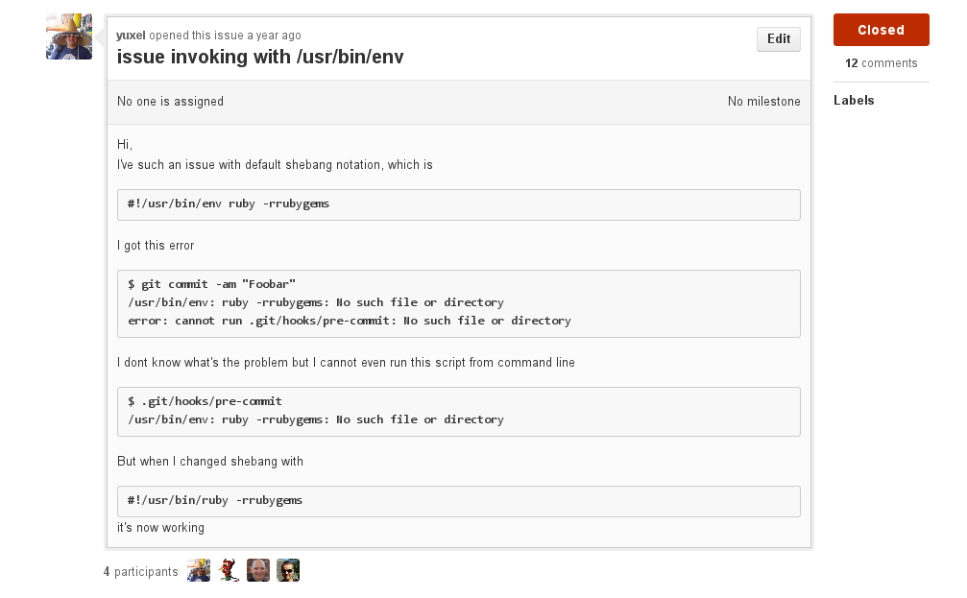
ALTERNATİF YÖNTEMLER ARAŞTIRDIK
https://github.com/jish/pre-commit'i bulduk
İlk başta her şey çok güzel gidiyordu :)
Ama bazı sorunlar vardı
  Çalışmıyordu :(

Slide 14
ALTERNATİF YÖNTEMLER ARAŞTIRDIK
https://github.com/jish/pre-commit'i bulduk
İlk başta her şey çok güzel gidiyordu :)
Ama bazı sorunlar vardı
  Çalışmıyordu :(
  Ruby ile geliştirilmişti, biz çok Ruby bilmiyorduk
  Genelde Ruby ile geliştirilen projeler için “Runner”lar vardı
  Sunucu tarafında çalışmıyordu :(

Slide 15

“YAZARIM LAN BEN BUNU!”
  Bildiğimiz bir dil ile geliştirilmeliydi (PHP?)
  Sonsuzdöngü'de belirlediğimiz standartları desteklemeliydi
  Sunucu tarafında da çalışmalıydı
  Açık kaynak olmalıydı!!1

Slide 16
“YAZARIM LAN BEN BUNU!”
  Bildiğimiz bir dil ile geliştirilmeliydi (PHP?)
  Sonsuzdöngü'de belirlediğimiz standartları desteklemeliydi
  Sunucu tarafında da çalışmalıydı
  Açık kaynak olmalıydı!!1
Oturduk yazdık :/

Slide 17

“YAZARIM LAN BEN BUNU!”
  Bildiğimiz bir dil ile geliştirilmeliydi (PHP?)
  Sonsuzdöngü'de belirlediğimiz standartları desteklemeliydi
  Sunucu tarafında da çalışmalıydı
  Açık kaynak olmalıydı!!1
Oturduk yazdık :/

Slide 18

MUHAFIZ
http://sonsuzdongu.github.com/muhafiz

Slide 19

NASIL KURULUR?
$ git clone git://github.com/sonsuzdongu/muhafiz.git ~/muhafiz
$ cp ~/muhafiz/git-hooks/* /your/project/.git/hooks
Notes:
Round Robin – sunucuları listeye koyar. Gelen isteği ilk sunucuya aktarır ve bu sunucuyu sırann en arkasına gönderir
Asymetric Loading : Sunucuların yüküne ve gücüne göre gelen yükü farklı dağıtır.

Slide 20
NASIL KURULUR?
$ git clone git://github.com/sonsuzdongu/muhafiz.git ~/muhafiz
$ cp ~/muhafiz/git-hooks/* /your/project/.git/hooks
$ git config muhafiz.bootstrap-file ~/muhafiz/src/bootstrap.php
Notes:
Round Robin – sunucuları listeye koyar. Gelen isteği ilk sunucuya aktarır ve bu sunucuyu sırann en arkasına gönderir
Asymetric Loading : Sunucuların yüküne ve gücüne göre gelen yükü farklı dağıtır.

Slide 21
NASIL KURULUR?
$ git clone git://github.com/sonsuzdongu/muhafiz.git ~/muhafiz
$ cp ~/muhafiz/git-hooks/* /your/project/.git/hooks
$ git config muhafiz.bootstrap-file ~/muhafiz/src/bootstrap.php
$ git config muhafiz.active-runners 'phpcs, jshint, consolefoo'
Notes:
Round Robin – sunucuları listeye koyar. Gelen isteği ilk sunucuya aktarır ve bu sunucuyu sırann en arkasına gönderir
Asymetric Loading : Sunucuların yüküne ve gücüne göre gelen yükü farklı dağıtır.

Slide 22

RUNNER'LAR
Dosya adında veya içeriğinde işlem yapan PHP sınıfları

Slide 23
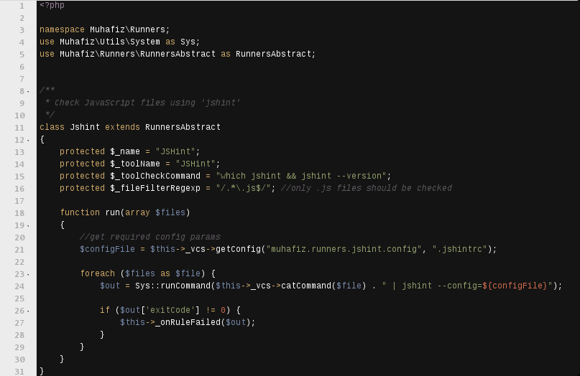
RUNNER'LAR

Slide 24
RUNNER'LAR
Dosya adında veya içeriğinde işlem yapan PHP sınıfları
bom: ByteOrderMark
consolefoo: console.log(), console.debug()
forbiddenfile: İzin verilmeyen dosyalar. foo.~ gibi
jshint: JavaScript check
lineend: Unix/Windows Satır sonu
phpcsfixer: php-cs-fixer
phpcs: PHP Code Sniffer
php: Php Syntax Check
vardump: var_dump(), print_r()

Slide 25
RUNNER'LAR
Dosya adında veya içeriğinde işlem yapan PHP sınıfları
bom: ByteOrderMark
consolefoo: console.log(), console.debug()
forbiddenfile: İzin verilmeyen dosyalar. foo.~ gibi
jshint: JavaScript check
lineend: Unix/Windows Satır sonu
phpcsfixer: php-cs-fixer
phpcs: PHP Code Sniffer
php: Php Syntax Check
vardump: var_dump(), print_r()
Nasıl çalışıyor bir görelim?

Slide 26


AÇIK KAYNAK VE TOPLULUĞUN GÜCÜ
Volkan Altan
Yeni Runner'lar

Slide 27

AÇIK KAYNAK VE TOPLULUĞUN GÜCÜ
Volkan Altan
Yeni Runner'lar
Sercan Virlan
Bugfix

Slide 28
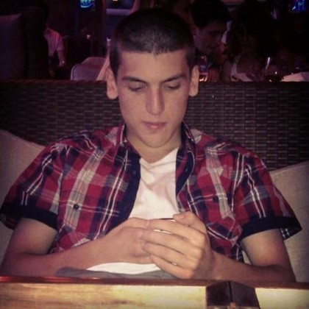
AÇIK KAYNAK VE TOPLULUĞUN GÜCÜ
Volkan Altan
Yeni Runner'lar
Sercan Virlan
Bugfix
Adil Ilhan
Yeni Runner'lar

Slide 29

AÇIK KAYNAK VE TOPLULUĞUN GÜCÜ
Volkan Altan
Yeni Runner'lar
Sercan Virlan
Bugfix
Adil Ilhan
Yeni Runner'lar
Eser Özvataf
SVN Desteği

Slide 30


Sorular ?
Teşekkürler
http://github.com/yuxel
http://twitter.com/yuxel
http://yuxel.net

